Slide 1

MÔN TIN HỌC LỚP 4
TUẦN 12

Slide 2
NHỮNG ĐIỀU CẦN LƯU Ý
1. Chuẩn bị đầy đủ đồ dùng học tập, vở ghi bài.
2. Nhấn Tạm dừng khi phải trả lời câu hỏi .
3. Nhấn Tiếp tục khi đã tìm được câu trả lời .
4. Học tập nghiêm túc, làm đầy đủ bài tập theo yêu cầu.

Slide 3

KHỞI ĐỘNG ĐẦU GIỜ
Nối mỗi ô ở cột bên trái với một ô ở cột bên phải cho thích hợp
Mở tệp
văn bản mới
Lưu văn bản
Chọn hình
để chèn
Chèn

Slide 4
CHỦ ĐỀ 3: SOẠN THẢO VĂN BẢN
BÀI 1: NHỮNG GÌ EM ĐÃ BIẾT (Tiết 2)
(SGK trang 54)

Slide 5
Mục tiêu bài học
Ôn tập các kiến thức, kĩ năng đã học về soạn thảo văn bản.
Thực hành soạn thảo văn bản đơn giản theo mẫu.

Slide 6
HOẠT ĐỘNG THỰC HÀNH

Slide 7
1. Soạn văn bản theo mẫu, lưu vào thư mục của em lấy tên tệp là Ôn tập
(SGK trang 55)
MỘT SỐ LOÀI VẬT CÓ NGUY CƠ BỊ XÓA SỔ VÌ BIẾN ĐỔI KHÍ HẬU
Trái Đất sẽ phải chịu nhiều hệ lụy tiêu cực do biến đổi khí hậu. Việc nhiệt độ toàn cầu tăng lên có thể xóa sổ nhiều loài động vật. Có hể kể ra một số loài đáng yêu có nguy cơ tuyệt chủng sau đây.
Rùa biển: Rùa biển bị ảnh hưởng nặng nề bởi sự ô nhiễm của đại dương. Biến đổi khí hậu có thể đưa chúng vào danh sách tuyệt chủng.
Gấu trắng Bắc Cực: Gấu trắng chỉ có thể săn mồi trong phạm vi nhỏ xung quanh những tảng băng nổi tại Bắc Cực, khi lượng băng này sụt giảm, chúng không còn thức ăn.
Chim cánh cụt: Lượng băng tại Nam Cực sụt giảm cũng chính là nguyên nhân khiến chim cánh cụt không tìm thấy thức ăn
(Theo Business Insider)

Slide 8
Hướng dẫn thực hành
Mở phần mềm soạn thảo văn bản.
Gõ văn bản theo sách giáo khoa. Điều chỉnh căn lề, cỡ chữ theo văn bản mẫu
Lưu văn bản vào thư mục của em với tên tệp là Ôn tập .

Slide 9
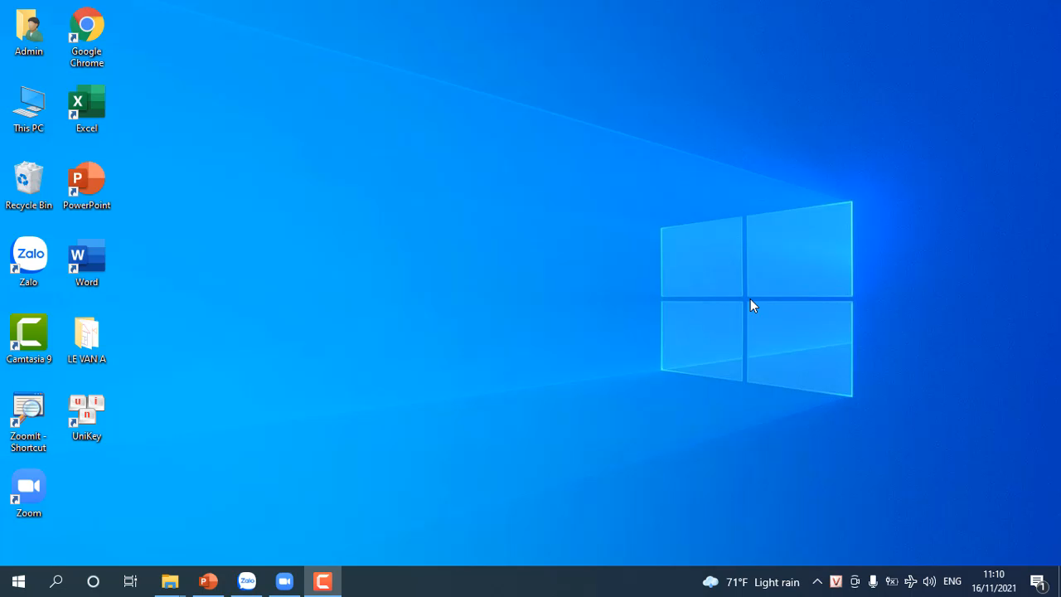

Slide 10
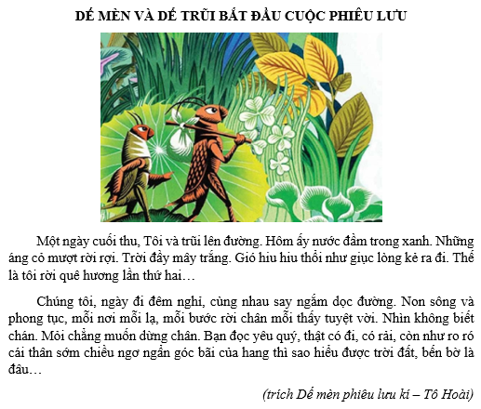
2. Soạn văn bản như hình, trình bày theo mẫu và chèn tranh ảnh thích hợp để minh họa, lưu vào thư mục của em lấy tên tệp là Dế mèn
(Sách Luyện tập và thực hành trang 29)

Slide 11
Hướng dẫn thực hành
Tìm kiếm hình ảnh dế mèn trên Internet, lưu ảnh vào thư mục của em trên máy tính.
Mở phần mềm soạn thảo văn bản, gõ văn bản theo sách giáo khoa. Điều chỉnh căn lề, cỡ chữ theo văn bản mẫu.
Chèn tranh vào bài, điều chỉnh vị trí tranh thích hợp.
Lưu văn bản vào thư mục của em với tên tệp là Dế mèn.

Slide 12
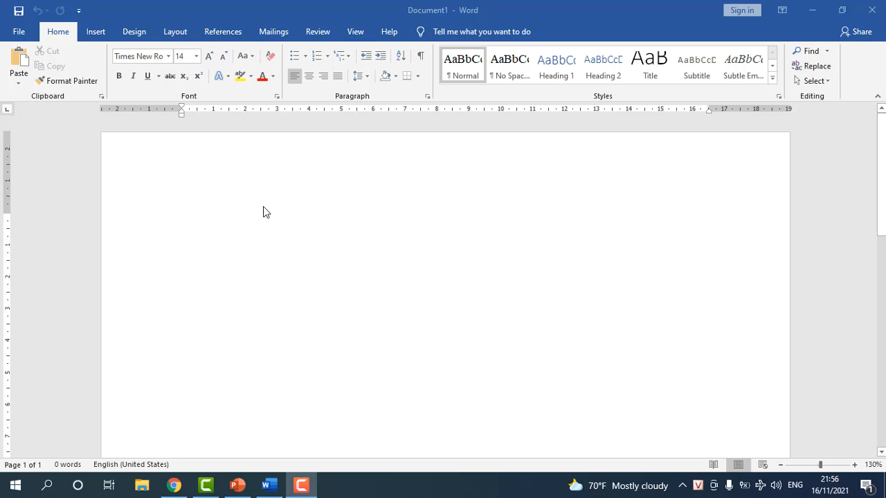

Slide 13
Em cần ghi nhớ
Phải lưu văn bản trước khi đóng chương trình soạn thảo hoặc tắt máy.
Khi soạn thảo văn bản, em cần gõ bàn phím bằng 10 ngón tay.
Rèn luyện thành thạo một trong các kiểu gõ chữ cái tiếng Viêt: Telex hoặc Vni

Slide 14
Thanks!

